Slide 1

Diklat Latsar Golongan III BPS Angkatan 39
Pusdiklat BPS 2019

Slide 2

CURRICULUM VITAE
SUGIHARTO, SSi, MAB
PENGALAMAN KERJA:
WIDYAISWARA AHLI MADYA (SEKARANG)
KASUBDIT STAT PARIWISATA (2016-2017
KASUBDIT STAT HARGA PRODUSEN (2013-2016)
KASI STAT KOMUNIKASI DAN TI (2009-2013)
STATISTISI DI SUBDIT STAT HARGA KONSUMEN
KOMPETENSI:
DIKLAT TEKNIS: ANGKA INDEKS
DIKLATPIM: TIM EFEKTIF
LATSAR : WoG
LAINNYA:
HP: 081212862814
E-mail: sugi@bps.go.id
NIP 19690810199211 1 001
Alamat Kantor: Pusdiklat BPS
Alamat Rumah: Vila Pabuaran Indah,
JL. Pradana VI, No. 24-26 Bogor

Slide 3
Apa yang akan kita bahas bersama?
Konsep
efektifitas, efisiensi, inovasi, mutu
Nilai dasar orientasi mutu
Pendekatan inovatif dalam penyelenggaraan pemerintahan
Membangun komitmen mutu dalam penyelenggaraan pemerintahan
Berpikir kreatif
Membangun komitmen mutu melalui inovasi

Slide 4
Indikator Komitmen Mutu
Efektif
tingkat ketercapaian target yang telah direncanakan, baik menyangkut jumlah maupun mutu hasil kerja
Efisien
kemampuan menjalankan tugas dengan baik dan tepat (dengan tidak membuang waktu, tenaga, biaya)
Inovatif
Orientasi mutu
Kreatif
memiliki daya cipta memiliki kemampuan untuk menciptakan
bersifat memperkenalkan sesuatu yang baru; bersifat pembaruan (kreasi baru)
Kesesuaian terhadap spesifikasi
Nihil cacat, kesempurnaan dan kesesuaian terhadap persyaratan

Slide 5


Slide 6


Slide 7


Slide 8

Pengertian Manajemen Mutu
Manajemen Mutu merupakan sistem manajemen yang mengangkat kualitas sebagai strategi usaha dan berorientasi pada kepuasan pelanggan dengan melibatkan seluruh anggota organisasi.

Slide 9
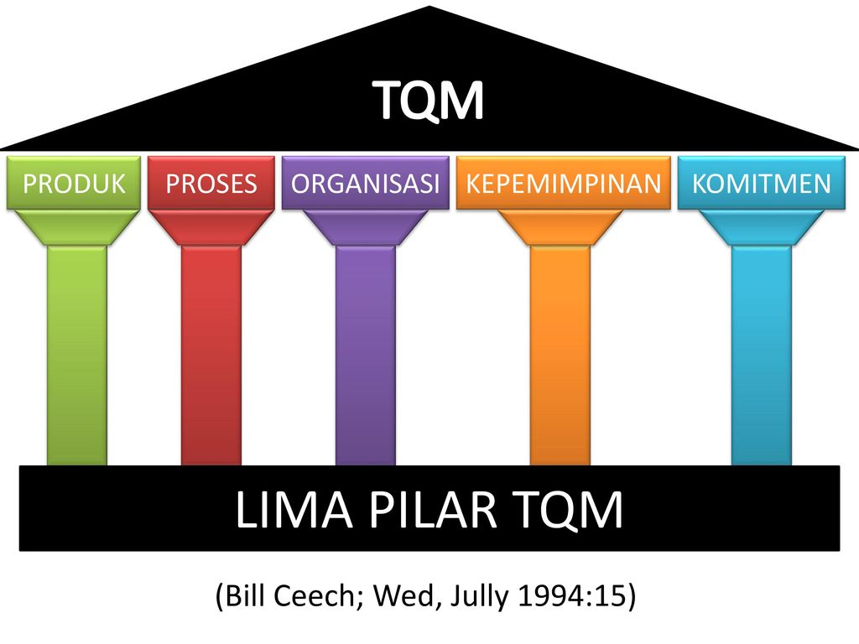
Lima Pilar Manajemen Mutu

Slide 10
Strategi Manajemen Mutu
Mindset
Program Kerja
Mutu Proses
Budaya Kerja
Komitmen
Kerjasama
Adaptasi
Kepuasan Pelanggan
Zero Defect
Pengawasan

Slide 11
Kesadaran akan Mutu dan Berorientasi pada Mutu
Desentraliasi
Diterapkan Secara Menyeluruh
Sifat Kemanusiaan yang Kuat
Keberhasilan Implementasi Manajemen Mutu

Slide 12
Fishbone Manajemen Mutu
Rencana Mutu
Pengawasan Mutu
Perbaikan Mutu
Kinerja Bermutu
Institusi Pemerintah
Sosialisasi Mutu
Implementasi dan Pengawalan Mutu
Output dan Outcome

Slide 13
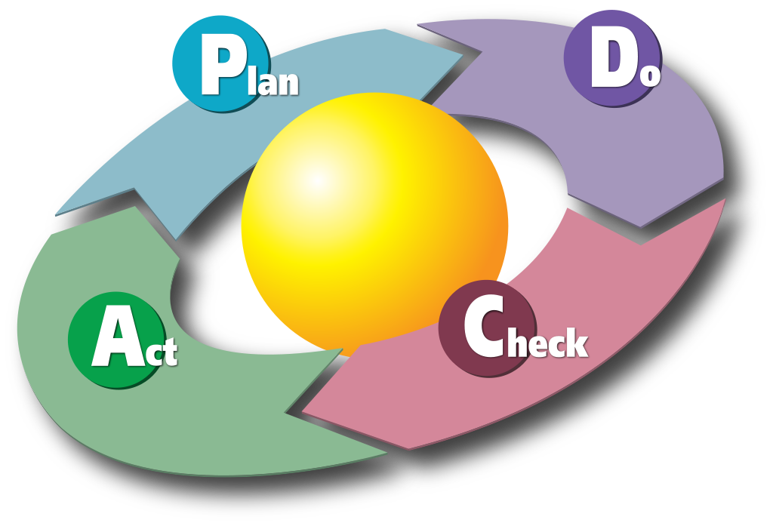
Teknik Perbaikan Mutu

Slide 14
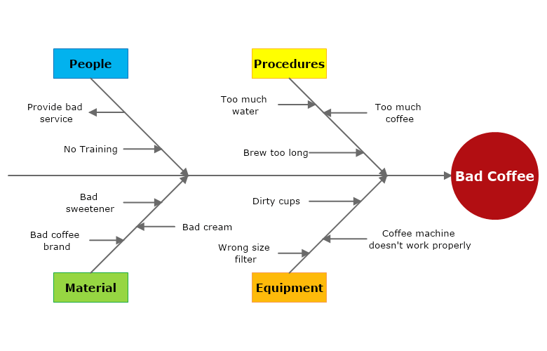
Teknik Perbaikan Mutu

Slide 15
Tangible (Keberwujudan)
Competence (Kompetensi)
Credibility (Kepercayaan)
Reliability (Kehandalan)
Responsiveness (Responsivitas)
Acces (Akses)
Courtecy (Keramahan)
Communication (Komunikasi)
Security (Keamanan)
Understanding the costumer (Memahami pelanggan)
Karakteristik Dalam Menilai Mutu Layanan

Slide 16
Nilai dasar orientasi mutu layanan publik
Pemberian layanan yang cepat layanan cepat, tepat dan ramah
Pemberian layanan yang menyentuh hati
Pemberian layanan yang dapat memberi perlindungan kepada publik
Pendekatan ilmiah dan inovatif
Perbaikan secara berkelanjutan
Karakterisitk Nilai Dasar Orientasi Mutu

Slide 17
Tanggung jawab Mutu pada Setiap Level organisasi
Corporate Level
Functional Level
Basic Unit Level
Strategic Bussiness Unit Level

Slide 18
Faktor yang dapat menjadi pendorong sekaligus menghambat upaya untuk meningkatkan kinerja aparatur yang kreatif, inovatif dan komitmen terhadap mutu:
Perubahan pola pikir (mindset) aparatur
2. Pergeseran Budaya Kerja
3. Perbaikan Tata Kelola Pemerintahan

Slide 19
Komitmen Mutu
Efektif
Nilai Dasar Komitmen Mutu
Efisien
Inovatif

Slide 20
PENGUKURAN INDEKS KEPUASAN MASYARAKAT
Keputusan Menpan Nomor : KEP/25/M.PAN/2/2004
Prosedur pelayanan
Persyaratan pelayanan
Kejelasan petugas pelayanan
Kedisiplinan petugas pelayanan
Tanggung jawab petugas pelayanan
Kemampuan petugas pelayanan
Kecepatan pelayanan
8. Keadilan mendapatkan pelayanan
9. Kesopanan dan keramahan petugas
10. Kewajaran biaya perjalanan
11. Kepastian biaya pelayanan
12. Kepastina jadwal pelayanan
13. Kenyamanan lingkungan
14. Keamanan pelayanan

Slide 21
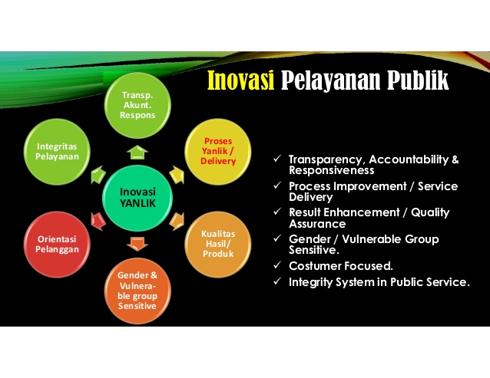
(Pendekatan Inovatif dalam penyelenggraan pemerintahan)

Slide 22
I. JENIS-JENIS INOVASI
Product Innovation
Process Innovation
Position Innovation
Paradigm Innovation

Slide 23
I. JENIS-JENIS INOVASI
Inovasi Produk :
Contoh : Rumah Sakit yang semula hanya melayani pasien umum kemudian diperluas sehingga bisa melayani pasien miskin, jamsostek, ataupun asuransi lainnya.
Inovasi proses
Contoh : layanan satu atap, layanan melalui pemangkasan birokrasi
Inovasi posisi :
Contoh : perubahan presepsi pakaian serba hitam, yang semula digunakan sebagai tanda berkabung namun sekarang telah bergeser pada suasana elegan; penambahan fungsi telepon seluler dengan berbagai fasilitas, penggunaan telepon seluler sebagai media komunikasi.
Paradigma Inovasi :
Contoh : Mesin ATM yang dapat digunakan untuk mengambil dan/atau menyimpan uang dari dan di Bank, pelayanan berbasis internet (e-bangking, e-commerce, e-learning, e-procurement, email, e-bussines, dan berbagai layanan online lainnya.

Slide 24
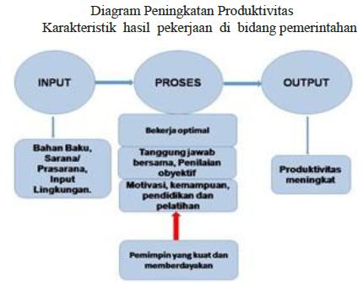
II. ANALISIS UPAYA PENINGKATAN PRODUKTIVITAS PNS

Slide 25
II. ANALISIS UPAYA PENINGKATAN PRODUKTIVITAS PNS
Sistem Rekrutmen pegawai yang komprehensif
Melaksanakan remunerasi
Menciptakan rancangan kerja yang menyenangkan
Menetapkan indikator kerja, sistem penilain kinerja PNS dan memberikan Reword
Melakukan pendidikan dan pelatihan

Slide 26
III. KARAKTERISTIK INDUSTRY JASA
Bersifat Intangible & Untouchable (tidak dapat di raba & tidak dapat disentuh
Memasukinya lebih mudah
Barang bersifat homogen dan jasa heterogen
Sangat dipengaruhi oleh faktor dari luar tuntutan masyarakat yang dilayani
Inability to inventory (tidak dapat disimpan)
Pemberian layanan fungsi dengan penerimaan layanan fungsi konsumsi terjadi dalam waktu yang bersamaan

Slide 27
IV. FAKTOR-FAKTOR MEMPENGARUHI CAPAIAN PRODUK/ JASA
Product
Raw Input
Standard vs Controlling
Work Culture
Innovation
Market Demand

Slide 28
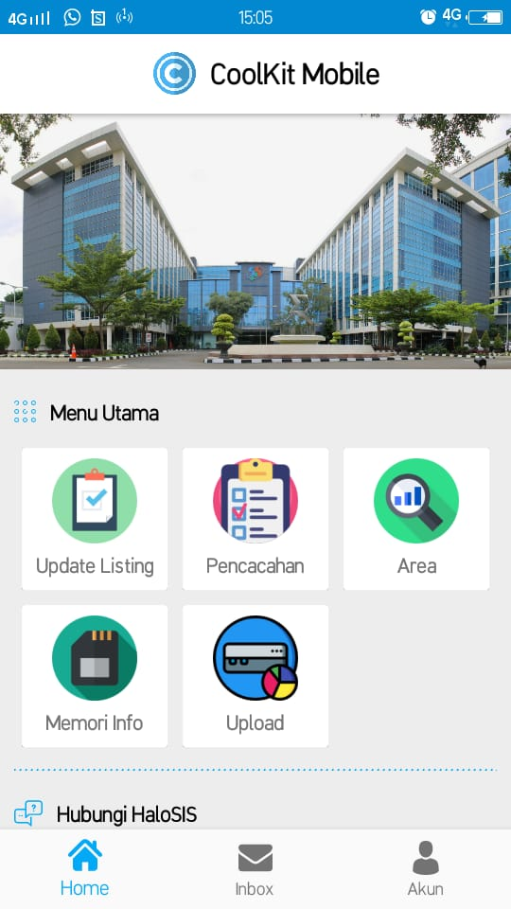
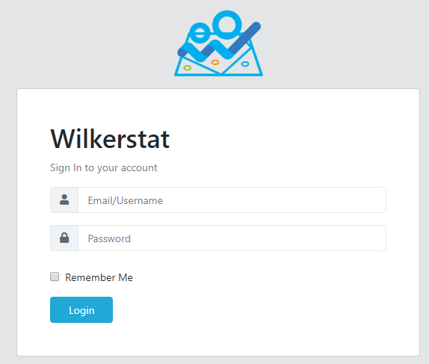
V. CONTOH-CONTOH RELEVAN INOVASI
1. Inovasi yang terdapat di BPS diantaranya penggunaan CAPI di beberapa survei dan Wilkerstat pada kegiatan Pemetaan.

Slide 29
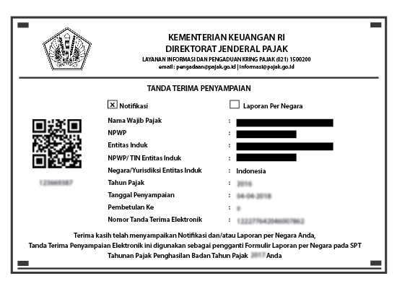
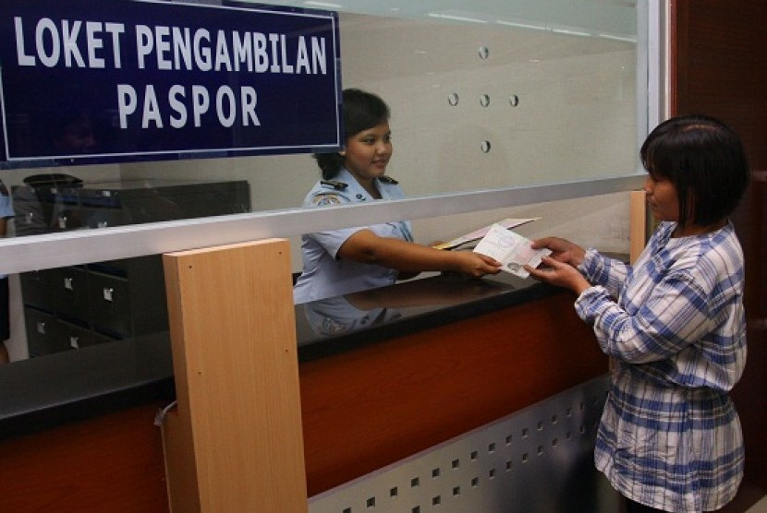
V. CONTOH-CONTOH RELEVAN INOVASI
2. Pelayanan publik yang sebagian besar sudah diterapkan secara online misalnya SPT Tahunan pada Kementerian Keuangan, dan Pembuatan Paspor di Kantor Imigrasi.

Slide 30

V. CONTOH-CONTOH RELEVAN INOVASI
3. Adanya e-money untuk memudahkan transaksi dalam kehidupan sehari-hari misalnya pembayaran e-toll.

Slide 31
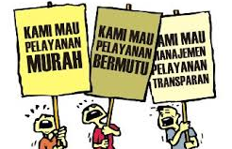

Membangun komitmen mutu dalam penyelenggaraan pemerintahan

Slide 32

Fenomena Empirik Terkait Mutu Kinerja Aparatur Dalam Memberikan Layanan Kepada Masyarakat

Slide 33
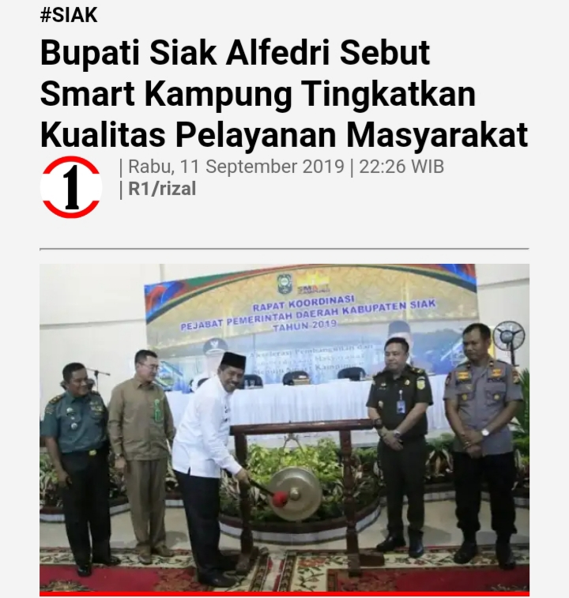
Fenomena Empirik Terkait Mutu Kinerja Aparatur Dalam Memberikan Layanan Kepada Masyarakat (1)

Slide 34
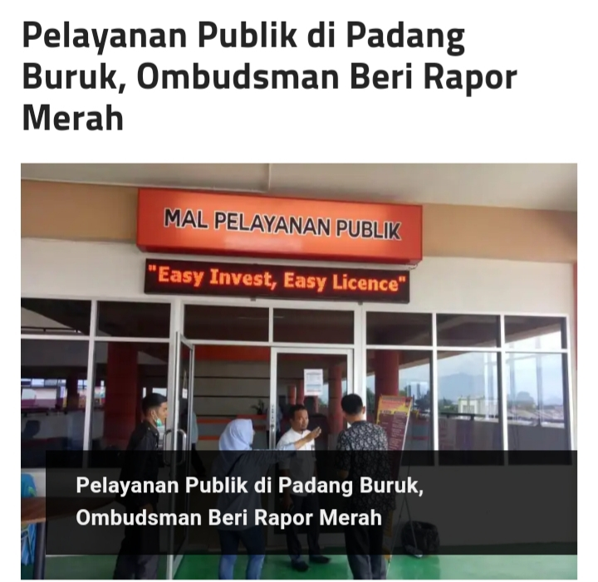
Fenomena Empirik Terkait Mutu Kinerja Aparatur Dalam Memberikan Layanan Kepada Masyarakat (3)

Slide 35


Contoh Relevan Yang Terdapat Di Sekitar Kita

Slide 36

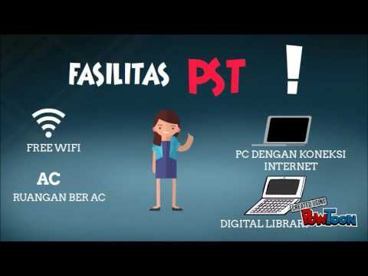
Contoh Relevan Yang Terdapat Di Sekitar Kita(1)
Tidak adanya pungli dalam perekrutan mitra BPS
Penyediaan informasi dan data yang dapat diakses secara cuma-cuma

Slide 37
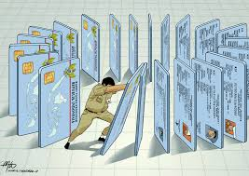
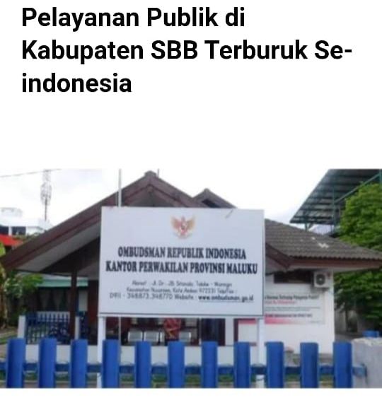
Contoh Relevan Yang Terdapat Di Sekitar Kita(2)
Pungli dalam Pengurusan Dokumen di Capil

Slide 38


BERPIKIR
KREATIF

Slide 39

Siklus Tahapan Berpikir Kreatif
Merenung, Berimajinasi, Berpikir
Mencari data dan informasi , membaca rujukan, studi banding, berdialog dan berdiskusi
Menganalisa, Membuat Rancangan, Sosialisasi di lingkungan terbatas
Lahirnya Karya Kreatif sebagai sebuah inovasi
Ketidakpuasan, Keingintahuan, Kejenuha, Kebutuhan, Keinginan
Dimanfaatkan
SIKLUS TAHAPAN BERPIKIR POSITIF

Slide 40




Manfaat Bagi Masyarakat
Menghemat biaya pelayanan
Mempercepat waktu pelayanan
Mengurangi pemborosan energi, tenaga, dan proses
Kepercayaan dari masyarakat

Slide 41





Contoh – Contoh Inovasi
Good
Good
Bad

Slide 42
Efektif
Efisien
Produktif

Slide 43
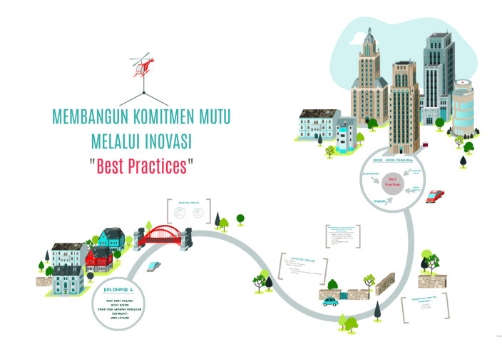

Slide 44
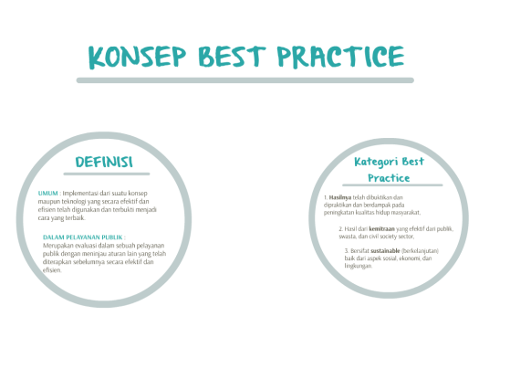

Slide 45
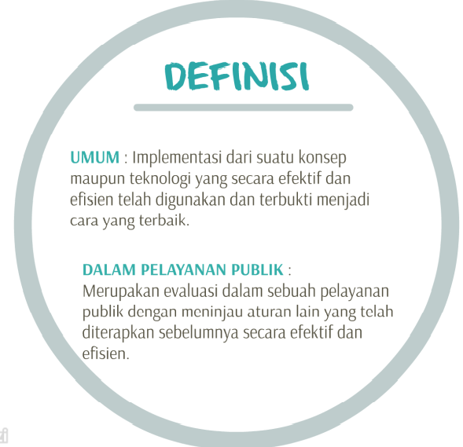

Slide 46
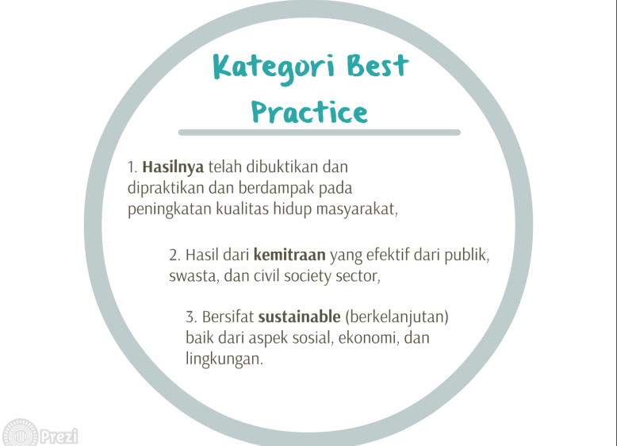

Slide 47
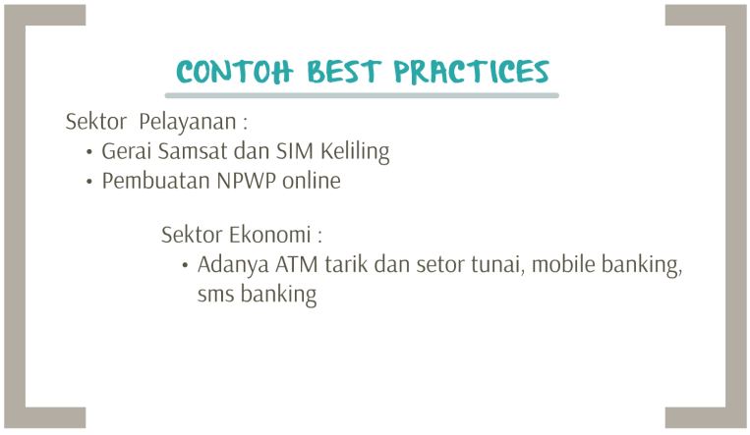

Slide 48
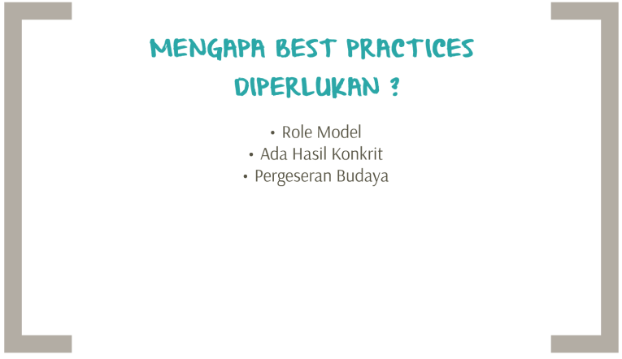

Slide 49
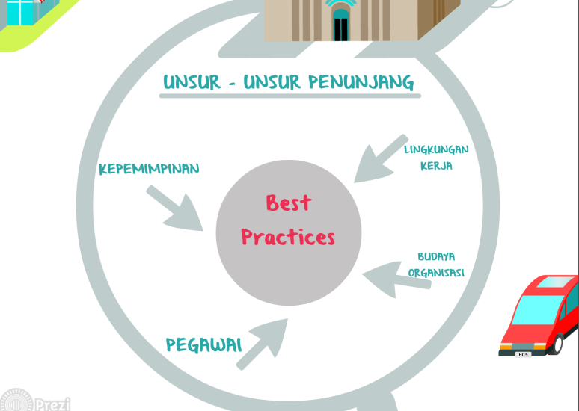

Slide 50
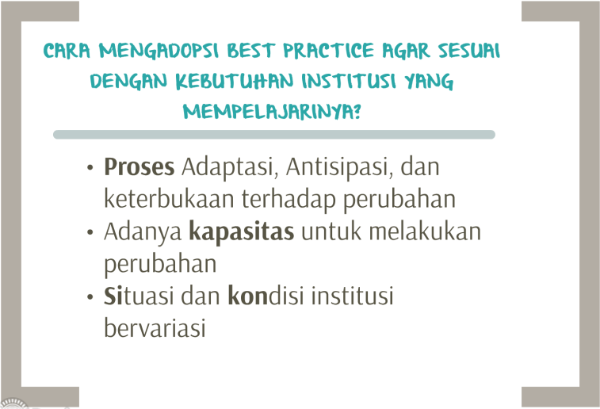

Slide 51


